Slide 1
电子科技大学 网络与系统攻击技术课程
TCP/IP网络协议安全攻防(上)
Notes:
第二节课

Slide 2
内容
TCP/IP网络协议栈攻击概述
IP源地址欺骗
ARP欺骗
ICMP路由重定向攻击

Slide 3
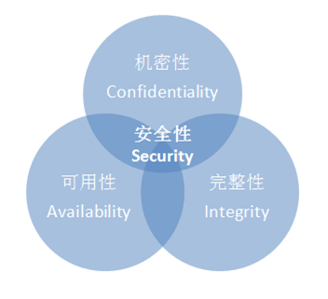
网络安全属性
网络安全CIA属性
机密性(Confidentiality)
完整性(Integrity)
可用性(Availability)
其他两个补充属性
真实性(Authentication)
不可抵赖性(Non-Repudiation) : 可审查性(Accountability)
Notes:
CIA: 中央情报局

Slide 4
网络攻击基本模式
截获
嗅探(sniffing)
监听(eavesdropping)
篡改
数据包篡改(tampering)
中断
拒绝服务(DoSing)
伪造
欺骗(Spoofing)
Notes:
攻击者实施了这些攻击行为，当然不希望能够被追踪、记录和审查到，
而不可抵赖性或者可审查性这一安全属性的目的就是要确保所有主体在网络上的一些安全敏感的行为是可追踪、可审查的。

Slide 5
中间人攻击(MITM攻击)
通信双方
Alice & Bob
中间人 - Mallory
与通信双方建立起各自独立的会话连接
对双方进行身份欺骗
进行消息的双向转发
拦截通信双方的全部通信(截获)、转发篡改消息(篡改)、双方身份欺骗(伪造)
Notes:
除了上述的几种基本攻击模式之外，还有一些复杂的攻击方法，中间人攻击就是其中最常见的。
经典的国际象棋骗术。一个象棋白痴宣称自己是个大牛。为了证实这一点，他将要与两位大师同时对弈。他说，我先下后下都能赢。于是，在与大师A的对弈中他为白方，与大师B对战则执黑。结果呢，两盘比赛下来居然都打成了平手。怎么回事呢？其实那个象棋白痴耍了个小伎俩，他把大师A走的棋记了下来，跑到另一边去下给B看，又把B的应着原封不动地搬到了和A的棋局上。来来回回搞了半天，他自己只起了个传递信息的作用，真正在对弈的是两个大师。

Slide 6
中间人攻击的经典案例: 米特尼克 VS.克利夫特
米特尼克：世界头号通缉黑客
克利夫特：著名白帽黑客, 擅长DEC漏洞挖掘
时间：1994年9月米特尼克逃亡西雅图期间
米特尼克了解到克利夫特在帮助DEC公司挖掘漏洞
攻击目的：获得克利夫特手上的0 day漏洞
攻击手法：电子邮件中间人攻击
克利夫特使用的Hicom公共电子邮件系统
Notes:
克里夫特与DEC公司的一位安全研究人员之间的邮件，截获下来，阅读，对于关键漏洞报告，直接拦截
以安全研究人员重建漏洞库名义，要来了克里夫特手上的所有漏洞信息
让克里夫特在这位安全研究人员编写的loginout程序中挖掘高危害性漏洞，
在技术讨论中由于懒得做研究，猜测而最终被识破
发送线下的快递邮件

Slide 7
TCP/IP网络协议栈 安全缺陷与攻击技术
TCP/IP协议栈层次 | 网络协议 | 存在安全缺陷 | 对应攻击技术 | 破坏安全属性
网络接口层 | 以太网协议 | 共享传输媒介并明文传输 | 网络嗅探与协议分析 | 机密性
 | 以太网协议 | 缺乏MAC身份认证机制 | MAC欺骗攻击 | 真实性
 | PPP协议 | 明文传输 | 网络嗅探与协议分析 | 机密性
互联层 | IPv4 | 缺乏IP地址身份认证机制 | IP地址欺骗 | 真实性
 |  | 处理IP分片时的逻辑错误 | IP分片攻击 | 可用性
 | ICMP | ICMP路由重定向缺乏身份认证 | ICMP路由重定向 | 完整性, 真实性
 |  | 广播地址对Ping的放大器效应 | Ping Flood, Smurf | 可用性
 | ARP | 采用广播问询且无验证机制 | ARP欺骗 | 真实性
 | BGP等 | 缺乏较强的身份认证机制 | 路由欺骗攻击 | 完整性, 真实性
传输层 | TCP | TCP三次握手存在连接队列瓶颈 | TCP SYN Flood | 可用性
 |  | TCP会话对身份认证不够安全 | TCP RST攻击 | 真实性, 可用性
 |  | TCP会话对身份认证不够安全 | TCP会话劫持 | 真实性, 可用性
 | UDP | N/A | UDP Flood | 可用性
应用层 | DNS | DNS验证机制不够安全 | DNS欺骗 | 完整性, 真实性
 | SMB | SMB协议的NTLM认证机制存在安全缺陷 | SMB中间人攻击 | 真实性, 可用性
 | HTTP | URL明文, 缺乏完整性保护, 编码滥用等 | 钓鱼 | 完整性, 真实性
 |  | 内嵌链接滥用 | 网页木马攻击 | 完整性
Notes:
SMB（Server Message Block）通信协议是微软（Microsoft）和英特尔(Intel)在1987年制定的协议，主要是作为Microsoft网络的通讯协议。SMB 是在会话层（session layer）和表示层（presentation layer）以及小部分应用层（application layer）的协议。

Slide 8
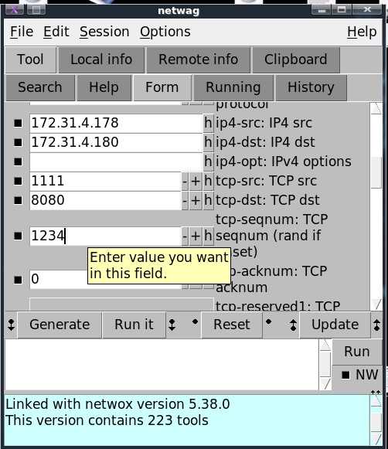
网络协议攻击基础技术
原始报文捕获-Sniffer
原始报文伪造技术
伪造出特制的网络数据报文并发送
原始套接字(Raw Socket)
Libnet库 for C
Scapy库 for Python
Netwox/Netwag*
超过200个不同功能的网络报文生成与发送工具
#netwox number [parameters ... ]

Slide 9
内容
TCP/IP网络协议栈攻击概述
IP源地址欺骗
ARP欺骗
ICMP路由重定向攻击

Slide 10




应用IP欺骗的经典对决： JSZ/米特尼克 VS. 下村勉
RTM
VS.
JSZ
KDM
Shimmy
Notes:
米特尼克：世界头号通缉黑客
下村勉：著名白帽黑客, UCSD超算中心网络安全专家
时间：1994年圣诞节米特尼克逃亡丹佛期间
攻击目的：入侵下村勉的服务器，获取手机逆向项目资料和0 day安全漏洞报告
攻击手法：Off-path IP Spoofing
前置条件：下村勉的服务器信任UCSD其他一台服务器，米特尼克事先已经侵入
JSZ的以色列黑客团队已经实现了RTM提出的IP欺骗攻击技术
攻击结果：米特尼克成功窃取手机逆向项目资料，激怒下村勉出山担任FBI义务特工，最终被追捕。

Slide 11
IP源地址欺骗
IP源地址欺骗
伪造具有虚假源地址的IP数据包进行发送
目的：隐藏攻击者身份、假冒其他计算机通过身份验证
IP源地址欺骗原理
路由转发只是用目标IP地址，不对源IP做验证
现实世界中的平信
欺骗的两种场景
On-path Spoofing
Off-path Spoofing

Slide 12
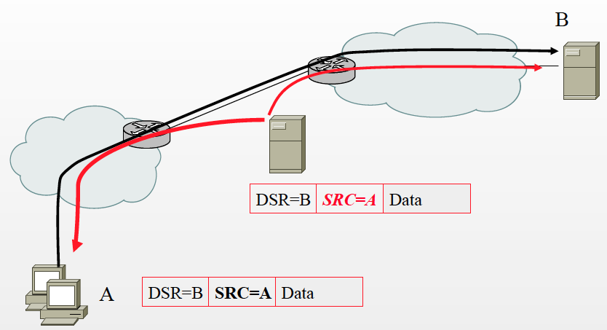
On-Path IP Spoofing
攻击者：C
局域网网关
ARP欺骗、重定向攻击劫持
恶意路由器, 国际出入口

Slide 13
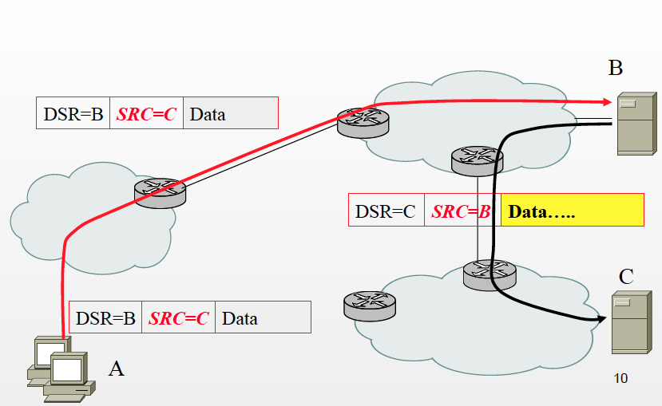
Off-Path IP Spoofing
攻击者A
Notes:
攻击机A，往B发送欺骗数据包，假冒C的IP地址，
B的响应包将发往C，这时A无法截获响应包，对于一些需要状态的连接攻击，
如基于TCP的攻击连接，就需要

Slide 14
Off-path Spoofing盲攻击
Off-path
监听不到，怎么办？
探测+猜测
Robert T. Morris在1985年提出
JSZ/Kevin Mitnick在1994年实践使用
通过猜测TCP三次握手中所需的信息，假冒IP建立起TCP连接

Slide 15
盲攻击过程
Notes:
ISN: Inital Sequence Number
第六步建立正式连接，攻击者可以继续以IP(B)发送其他伪造消息。

Slide 16
IP源地址欺骗技术的应用场景
普遍应用场景
拒绝服务攻击：无需或不期望响应包，节省带宽，隐藏攻击源
网络扫描(nmap -D)：将真正扫描源隐藏于一些欺骗的源IP地址中
假冒IP攻击场景
对付基于IP地址的身份认证机制
类Unix平台上的主机信任关系
防火墙或服务器中配置的特定IP访问许可
远程主机IP欺骗-盲攻击，较难成功

Slide 17
依赖于IP源欺骗的其他网络协议攻击
ICMP放大攻击
DNS放大攻击
ICMP路由重定向攻击
TCP RST攻击
DNS Spoofing攻击
DDoS分布式拒绝服务攻击
SYN Flooding
UDP Flooding

Slide 18
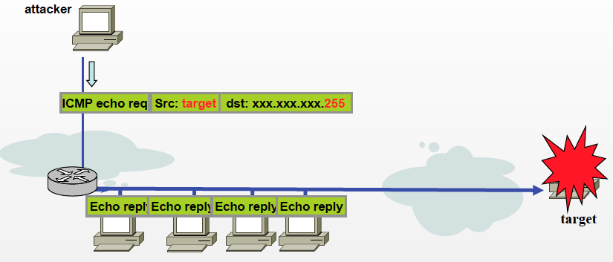
ICMP Smurf放大攻击
Notes:
Smurf:蓝精灵
Smurf攻击是已知的最早的DDoS放大攻击。因1997年发布的攻击源代码文件而得名，Smurf攻击向路由器发送大量的ICMP协议报文。这会触发每个连接的设备向欺骗地址做出响应。

Slide 19
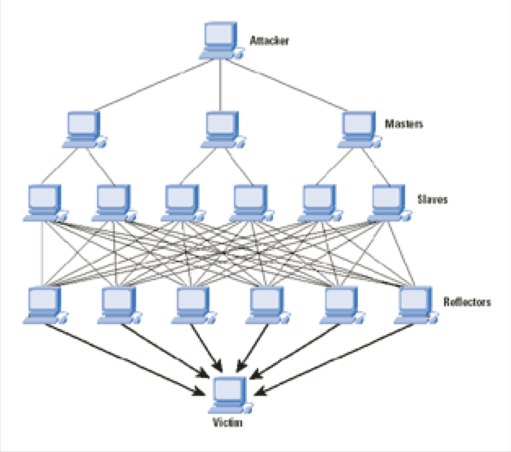
DDoS分布式反射拒绝服务攻击
Request:
src_ip = victim
Response:
dst_ip = victim

Slide 20
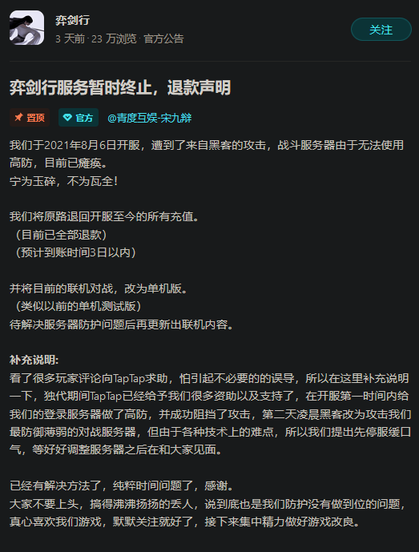
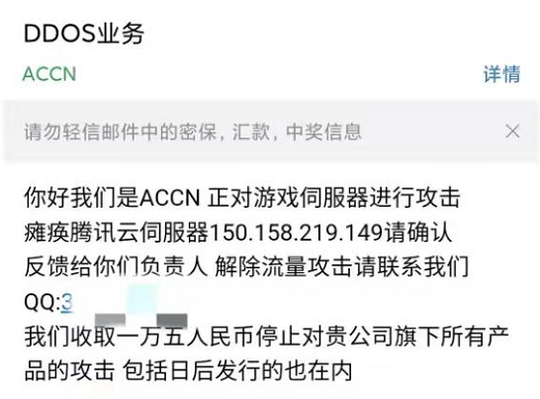
DDoS案例
黑产使用DDoS勒索游戏开发商
青度互娱旗下游戏《弈剑行》遭黑产勒索，2021年8月6日上线当天即遭DDoS。战斗服务器完全瘫痪被迫退还玩家充值
Notes:
黑产通过DDoS攻击敲诈勒索游戏开发&服务商，后者拒绝妥协，导致新游戏上线当日对战服务器被DDoS攻击瘫痪，被迫向玩家退还充值费用。可以看到官方声明中“宁为玉碎不为瓦全”的说法，非常悲壮。

Slide 21
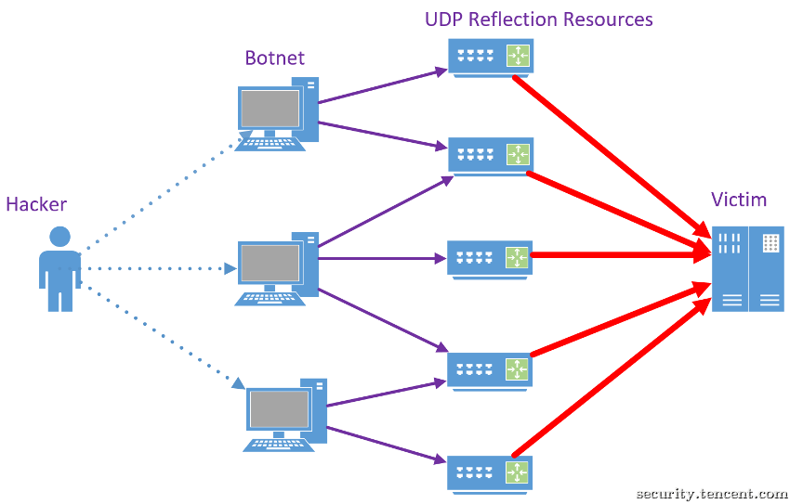
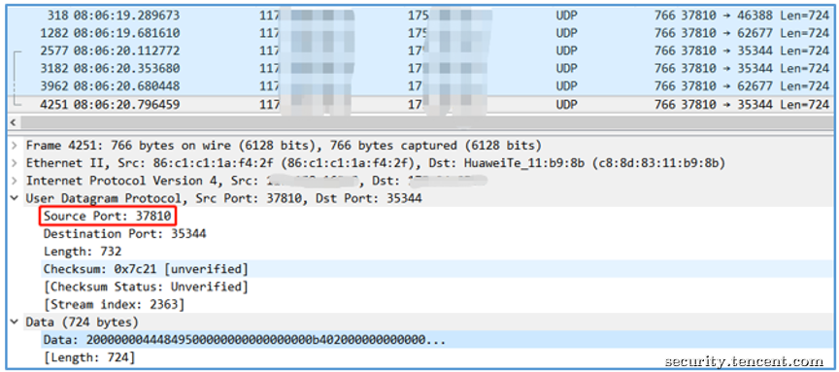
DDoS分布式反射拒绝服务攻击
为何对战服务器瘫痪？
采用UDP通信，遭遇UDP反射放大DDoS攻击
2020年腾讯安全团队截获的一次UDP反射放大攻击实例
放大：发较小的包，到达受害者处的是更大的包
Notes:
为什么在官方的描述中，称“对战服务器”为最薄弱的环节呢？UDP通信，无状态连接更易遭到反射放大型DDoS攻击，且攻击更难以识别。
接下来看一起腾讯安全部门在2020年截获的UDP反射放大攻击实例
反射：IP欺骗
放大：发一个较小的包，反射后获得一个较大的包

Slide 22
利用Netwox进行IP源地址欺骗
################# help for tool number 41 ################## Title: Spoof Ip4Icmp4 packet +------------------------------------------------------------------------+ | This tool sends a fake packet on the network. | +------------------------------------------------------------------------+ Synonyms: hping, send Usage: netwox 41 [-c uint32] [-e uint32] [-f|+f] [-g|+g] [-h|+h] [-i uint32] [-j uint32] [-k uint32] [-l ip] [-m ip] [-n ip4opts] [-o uint32] [-p uint32] [-a sp oofip] [-r uint32] [-s uint32] [-t uint32] [-u uint32] ################## running tool number 41 ################## Enter optional tool parameters and press Return key. netwox 41 -j 128 -k 1 -l 172.31.4.180 -m 172.31.4.200 -o 8 IP______________________________________________________________. |version| ihl | tos | totlen | |___4___|___5___|____0x00=0_____|___________0x001C=28___________| | id |r|D|M| offsetfrag |_________0x40DF=16607__________|0|0|0|________0x0000=0_________| | ttl | protocol | checksum | |___0x80=128____|____0x01=1_____|____________0x1848_____________| | source | |_________________________172.31.4.180__________________________| | destination | |_________________________172.31.4.200__________________________| ICMP4_echo request______________________________________________. | type | code | checksum | |____0x08=8_____|____0x00=0_____|_________0xE5AB=58795__________| | id | seqnum | |_________0x99E9=39401__________|_________0x786A=30826__________| | data: | |_______________________________________________________________|
真实源IP：172.31.4.210
欺骗源IP：172.31.4.180

Slide 23
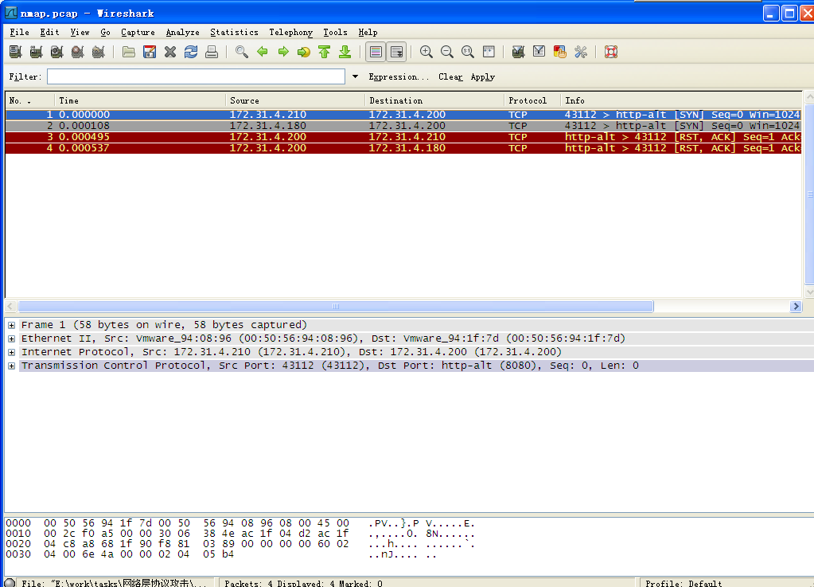

Nmap进行源IP地址欺骗扫描
nmap -sS -p 8080 172.31.4.200 -D 172.31.4.180
Notes:
扫描主机为210，通过-D选项可以将自身IP隐藏到一些其他IP地址中

Slide 24
IP源地址欺骗的防范措施
使用随机化的初始序列号 →避免远程盲攻击
使用网络层安全传输协议如IPsec
避免泄露高层协议可供利用的信息及传输内容
避免采用基于IP地址的信任策略
以基于加密算法的用户身份认证机制来替代
在路由器和网关上实施包检查和过滤
入站过滤机制(ingress filtering)
出站过滤机制(egress filtering)
真实源IP地址验证
Notes:
入站过滤机制(ingress filtering):来自外部网络但源IP地址属于内部网络的欺骗攻击
出站过滤机制(egress filtering)，阻断来自内部网络但源IP地址却不属于内部网络的数据包，这可以防止网络内部攻击者通过IP源地址欺骗技术攻击外部主机

Slide 25
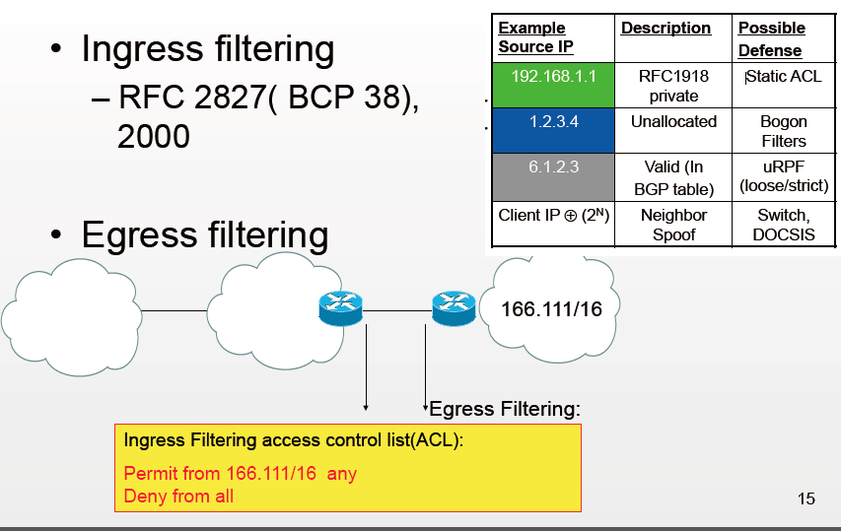
IP源地址欺骗过滤
Egress
Notes:
Ingress filtering，对进入本地网络上数据包进行过滤，
如果源IP地址是私有网段如192.168，未分配网站如1.2.3.4，
如果是有效的外部可路由地址，可以通过 比较复杂的uRPF协议来进行识别与过滤
第四种情况，如果是内部网络地址，则需要在内部的交换机中进行过滤

Slide 26
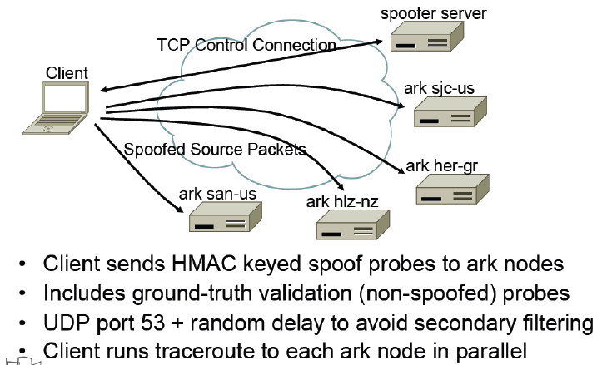
MIT Spoofer Project
Notes:
而目前互联网上的路由器是否实施了源IP欺骗的过滤呢，MIT

Slide 27
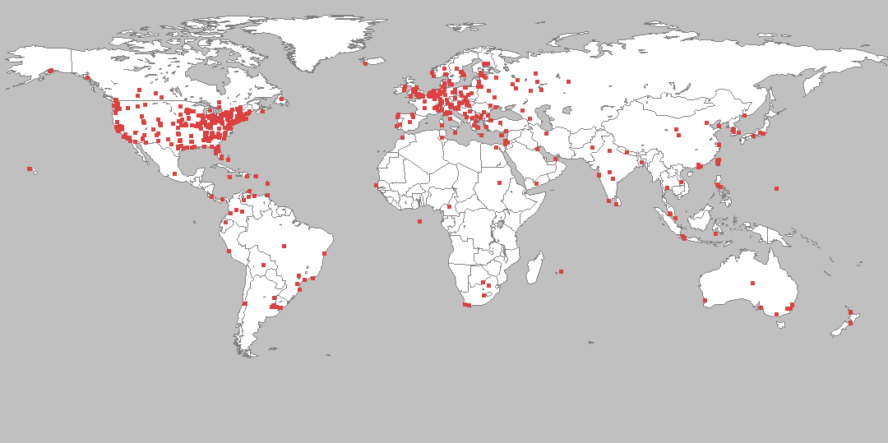
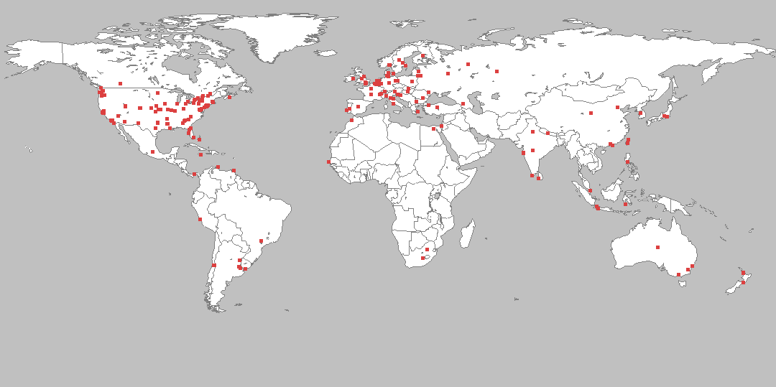
Spoofable Networks
Location of client tests
Location of spoofable networks

Slide 28
内容
TCP/IP网络协议栈攻击概述
IP源地址欺骗
ARP欺骗
ICMP路由重定向攻击

Slide 29
ARP协议
IP网络传输机制
子网间使用IP地址通过路由器寻址转发
子网内使用硬件地址(以太网:MAC)进行传输
需要主机IP地址－硬件地址映射过程
ARP协议：地址解析协议
IETF RFC 826，1982年

Slide 30
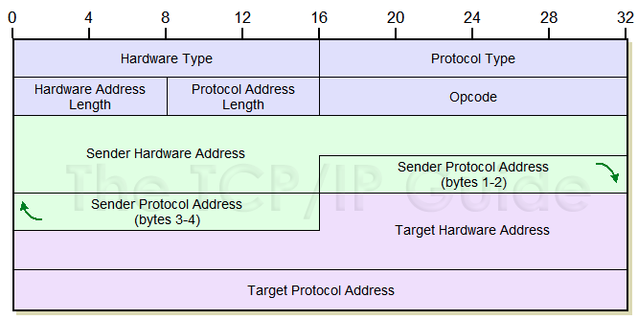
ARP协议格式
Request 0x1 ／
Reply 0x2
以太: 0x1
0x0800
0x6
0x4
(SHA-发送方MAC)
(SPA-发送方IP)
(THA-目标MAC)
(TPA-目标IP)

Slide 31
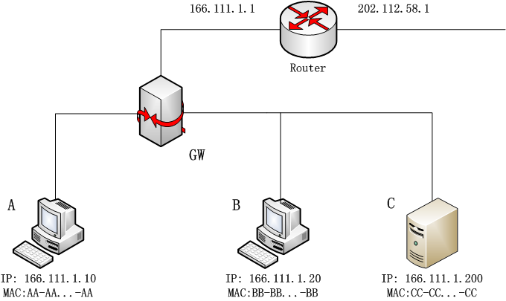
ARP请求／应答过程
FF-FF
AA-AA
Who has
166.111.1.20?
AA-AA
BB-BB
I have
166.111.1.20

Slide 32
ARP缓存
如果每个发送IP Packet都要执行一次 ARP, 网络将是不可承受的
ARP缓存机制
Static: arp -s
Dynamic: 根据ARP应答更新
ARP应答并非都是由请求触发的
主机启动时会主动发送ARP应答
刷新邻居的ARP缓存

Slide 33
ARP协议安全问题
ARP协议在设计存在着什么安全问题？
ARP广播请求／应答
ARP缓存
ARP欺骗 (ARP Spoofing)
发送伪造ARP消息，对特定IP所对应的MAC地址进行假冒欺骗，从而达到恶意目的。
Notes:
ARP协议在80年代初就成为标准，当时的网络环境是基于信任局域网用户的假设，但这一假设现在不再成立了。
而当时设计的ARP地址解析协议在对应答没有进行有效的身份认证，以及对应答真实性的验证，而ARP缓存机制
又可以让一些虚假映射关系能够长期影响网络通讯。
正因为ARP协议在设计时存在的缺陷，ARP协议就很容易遭受欺骗攻击，这就是我们本节重点讨论的ARP欺骗
他的定义是：

Slide 34
黄蓉的网络安全”诡”计 之“降龙十八掌”作业－场景1
故事人物
洪七公－计算机系教师，教授网络安全攻防(“降龙十八掌”)，很“懒散”
郭靖－保研直博生，认真好学，反应有点迟钝
黄蓉－土木工程跨专业直博生，专业基础尚欠缺，古灵精怪
故事背景
班级内部使用电子邮件提交课外作业
班级外部需对应到名字提交成绩
“懒散”的洪七公没有维护姓名－邮件地址映射关系，课堂上询问：“XX同学的邮件地址是什么”，然后登记作业分数
故事开始
Notes:
为了更好的帮助大家理解ARP欺骗攻击的技术机理，我设计了三个故事场景，分别来映射ARP欺骗攻击的三种情况。
第一次作业，黄蓉连作业题都没看怎么明白，在截止时间之前硬着头皮交了份乱写一通的作业。
洪七公课上开始询问：“黄蓉，你的邮件地址是什么呀？ ”
这时，正在发愁的黄蓉忽然灵光一闪，马上回答到：“黄蓉的邮件地址是guo@T.edu.cn”，
洪七公在埋头整理作业得分表，也没想到有人欺骗他，于是把黄蓉的作业分数登记成guo@T.edu.cn邮件地址发来作业的9分，
郭靖本来就有点反应迟钝，听到黄蓉的回答之后晕了，心里想说：“黄蓉的邮件地址怎么会跟我的一样呢？还是我听错了”。
这时洪七公已经在报“郭靖，你的邮件地址”，这时候郭靖还在纳闷着呢，
这时黄蓉换做男声高声回答：“郭靖的邮件地址是huang@T.edu.cn”，洪七公于是把huang@T.edu.cn邮件地址发来的作业得分2分登记在郭靖名下。
嘴里还嘟哝着：“郭靖你这次作业怎么做的这么不认真啊”。
郭靖已经是彻底晕菜摸不着头脑了，想了半天，怯生生的小声回答，不对啊，我的邮件地址是guo@T.edu.cn呀，这是后洪七公已经在问其他同学了，
哪里听得到郭靖的回答。班上其他同学都在偷偷窃笑，最后大家也都“事不关己，高高挂起”，没有提出任何疑议。
于是黄蓉的第一次作业成功拿到了原本属于郭靖的9分，而郭靖却得到了可怜的2分。

Slide 35




ARP欺骗攻击技术原理
3. 更新ARP缓存:
SPA | SHA | DPA | DHA
IP? | MAC? | IP? | MAC?
SPA | SHA | DPA | DHA
IP_{B} | MAC_{C} | IP_{A} | MAC_{A}
IP | MAC
IP_{B} | MAC_{C}? MAC_{B}?
2. ARP欺骗应答:
IP | MAC
IP_{B} | MAC_{C}
4. 原本发给B数据包发给了C
1. 广播ARP请求：
B的MAC地址是什么?
2. 正常ARP应答
SPA | SHA | DPA | DHA
IP_{B} | MAC_{B} | IP_{A} | MAC_{A}
Notes:
课堂作业
这时洪七公的ARP缓存会将郭靖的IP地址IPB与谁的MAC地址相对应呢？
是正确的郭靖的MAC地址呢？还是黄蓉假冒郭靖的MAC地址？
洪七公又会把数据包发给谁？
取决于消息到达及报文处理的时序关系，不确定性。
如何实施一次能够确保成功的欺骗攻击？

Slide 36
黄蓉的网络安全”诡”计 之“降龙十八掌”作业－场景2
又到提交第二次课外作业的时候了
黄蓉还是不会做作业
黄蓉的”诡”计再次上演
改进：确保欺骗成功
主动发送欺骗的ARP应答报文
ARP缓存中记录了虚假的ARP映射表项
直接根据ARP缓存进行地址映射，不再请求
Notes:
。。。。
在上课前黄蓉就主动地跑到洪七公那说：“郭靖的邮件地址是huang@T.edu.cn,黄蓉的邮件地址是guo@清华.edu.cn，可要记得哦。”
洪七公在课堂登记作业分数的时候，看到郭靖的名字，想起了黄蓉的话，于是不再发问，
就直接把郭靖邮件地址发来的作业得分登记在黄蓉名下了，把黄蓉作业的分数登记在郭靖名下了。
这次攻击场景实际上要比场景1的还要简单，利用了我们之前介绍过的ARP应答报无需特定请求也可发送的机制；
主动

Slide 37
ARP欺骗攻击技术原理2
2. 更新ARP缓存:
SPA | SHA | DPA | DHA
IP_{B} | MAC_{C} | IP_{A} | MAC_{A}
1. 直接发送ARP欺骗应答:
IP | MAC
IP_{B} | MAC_{C}
3. 原本发给B数据包发给了C

Slide 38
黄蓉的网络安全”诡”计 之“降龙十八掌”作业－场景3
网关ARP欺骗：网关IP/MAC地址映射关系
SPA | SHA | DPA | DHA
IP_{A} | MAC_{C} | IP_{X} | MAC_{X}
1. 向子网所有主机发送ARP欺骗应答:
3. 原本发给网关A的数据包都发给了C
2. 更新ARP缓存:
IP | MAC
IP_{A} | MAC_{C}
Notes:
在连续尝到了两次成功攻击的甜头之后，黄蓉越发大胆，也懒得自己再做作业了。
第三次作业刚布置下来，黄蓉想了想，决定不再欺负郭靖了，因为这样下去郭靖该挂课了。
于是，黄蓉又想出了一个诡计，她对班上的同学们一一吩咐：
“我告诉你啊，由于以前邮件服务器出问题了，洪七公老师的邮件地址
换成hong@T2.edu.cn了“ 而其实这个邮件地址是黄蓉新注册的。
同学们都知道黄蓉是洪七公的博士生，都信以为真，把完成的课外作业都交到了
黄蓉控制的邮箱中了，黄蓉从中挑选了份看起来最好的作业，从自己的邮件地址
发给了洪七公，而其他邮件都不做任何改变，原封不动地发给洪七公真正的邮箱。
黄蓉最后又得到了个好分数，顺利地通过了这门课程。
这就是所谓的网关ARP欺骗，网关ARP欺骗的危害更大，

Slide 39
ARP欺骗技术的应用场景
利用ARP欺骗进行交换网络中的嗅探
ARP欺骗构造中间人攻击，从而实施 TCP会话劫持
ARP病毒传播
ARP欺骗挂马

Slide 40
ARP欺骗攻击防范措施
静态绑定关键主机的IP地址与MAC地址映射关系
网关/关键服务器
"arp -s IP地址 MAC地址 类型"
使用VLAN虚拟子网细分网络拓扑
加密传输数据以降低ARP欺骗攻击的危害后果
使用相应的ARP防范工具: ARP防火墙
探测出网络中欺骗的ARP包
并保护主机的ARP缓存不受欺骗

Slide 41
内容
TCP/IP网络协议栈攻击概述
IP源地址欺骗
ARP欺骗
ICMP路由重定向攻击

Slide 42
ICMP路由重定向攻击
ICMP路由重定向攻击
伪装成路由器发送虚假的ICMP路由路径控制报文
使受害主机选择攻击者指定的路由路径
攻击目的：嗅探或假冒攻击
技术原理
路由器告知主机： “应该使用的 路由器IP地址”

Slide 43
ICMP路由重定向攻击技术
攻击节点冒充网关IP，向被攻击节点发送ICMP重定向报文，并将指定的新路由器IP地址设置为攻击节点
被攻击节点接受报文，选择攻击节点作为其新路由器(即网关)
攻击节点可以开启路由转发，实施中间人攻击
“谎言还是真话”？现象

Slide 44
利用Netwox进行ICMP路由重定向攻击 – 演示
netwox 86 -f "host 172.31.4.200" -g 172.31.4.210 -i 172.31.4.1

Slide 45
实施重定向攻击前后受害主机路由表的对比情况
重定向攻击前的受害主机路由表 | ================================================================== Active Routes: Network Destination Netmask Gateway Interface Metric 0.0.0.0 0.0.0.0 172.31.4.1 172.31.4.200 30 127.0.0.0 255.0.0.0 127.0.0.1 127.0.0.1 1 172.31.4.0 255.255.255.0 172.31.4.200 172.31.4.200 30 172.31.4.200 255.255.255.255 127.0.0.1 127.0.0.1 30 172.31.255.255 255.255.255.255 172.31.4.200 172.31.4.200 30 224.0.0.0 240.0.0.0 172.31.4.200 172.31.4.200 30 255.255.255.255 255.255.255.255 172.31.4.200 172.31.4.200 1 Default Gateway: 172.31.4.1 ================================================================== Persistent Routes: None
重定向攻击后的受害主机路由表 | ================================================================== Active Routes: Network Destination Netmask Gateway Interface Metric 0.0.0.0 0.0.0.0 172.31.4.1 172.31.4.200 30 127.0.0.0 255.0.0.0 127.0.0.1 127.0.0.1 1 172.31.4.0 255.255.255.0 172.31.4.200 172.31.4.200 30 172.31.4.200 255.255.255.255 127.0.0.1 127.0.0.1 30 172.31.255.255 255.255.255.255 172.31.4.200 172.31.4.200 30 202.106.0.20 255.255.255.255 172.31.4.210 172.31.4.200 1 202.108.22.5 255.255.255.255 172.31.4.210 172.31.4.200 1 224.0.0.0 240.0.0.0 172.31.4.200 172.31.4.200 30 255.255.255.255 255.255.255.255 172.31.4.200 172.31.4.200 1 Default Gateway: 172.31.4.1 ================================================================== Persistent Routes: None

Slide 46
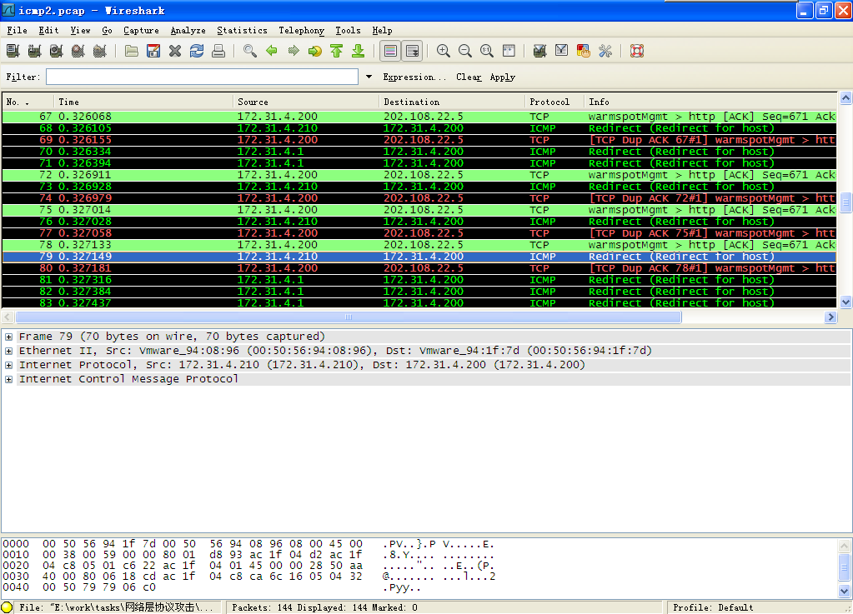
Wireshark分析ICMP重定向攻击过程

Slide 47
ICMP路由重定向攻击防范
根据类型过滤一些ICMP数据包
设置防火墙过滤
对于ICMP重定向报文判断是不是来自本地路由器
Notes:
第二节课到这

